Slide 1
MTCNN
Presenter: Sheng-Hsing Hsiao
Advisor: Jyh-Shing Roger Jang
Dept. of CSIE, National Taiwan University, Taiwan

Slide 2
Outline
Introduction of MTCNN
PNet
NMS (non maximum suppression)
RNet
ONet
DEMO

Slide 3
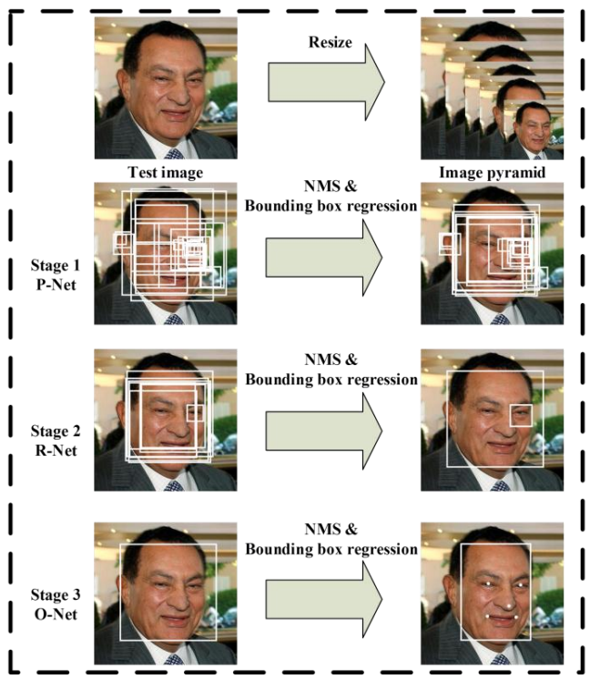
Introduction of MTCNN
MTCNN: Joint Face Detection and Alignment using Multi-task Cascaded Convolutional Networks
Notes:
在2016年提出的一個multi-task 論文的人臉偵測還有人臉特徵同時進行
給定一張照片的時候，將其縮放到不同尺度形成圖像金字塔，以達到尺度不變
總共有三個CNN cascade
3個stage對人臉的處理是按照一種由粗到細的方式

Slide 4
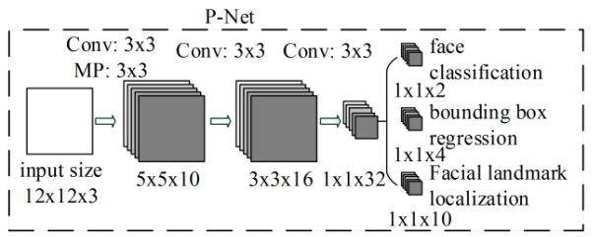
PNET (Proposal Network)
Notes:
是一個全卷積網絡(FCN)，全卷積網絡的優點在於可以輸入任意尺寸的圖像，生成人臉分類、一些bounding box、還有人臉上的landmark
使用Bounding box regression的方法來校正這些候選窗
使用非極大值抑制（NMS）合併重疊的候選框

Slide 5
NMS (Non-maximum suppression)
Notes:
幾個框都檢測到了人臉，但是我不需要這麼多的框，我需要找到一個最能表達人臉的框
我們的目標是一個人只保留一個最優的框
將所有框的得分排序，選中最高分及其對應的框

Slide 6
NMS (Non-maximum suppression)
Notes:
遍歷其餘的框，如果和當前最高分框的重疊面積(IOU)大於一定閾值，我們就將框刪除。

Slide 7
NMS (Non-maximum suppression)
Notes:
從未處理的框中繼續選一個得分最高的，重複上述過程。

Slide 8
NMS (Non-maximum suppression)
Notes:
結果如圖

Slide 9
FCN
CNN
FCN
Notes:
FCN可以接受任意尺寸的輸入圖像，接著用反捲積層對最後一個卷積層的feature map進行上採樣, 使它恢復到輸入圖像相同的尺寸，從而可以對每個像素都產生了一個預測, 同時保留了原始輸入圖像中的空間信息, 最後在上採樣的特徵圖上進行逐像素分類。
簡單的來說，FCN與CNN的區域在把於CNN最後的全連接層換成捲積層，輸出的是一張已經Label好的圖片。

Slide 10
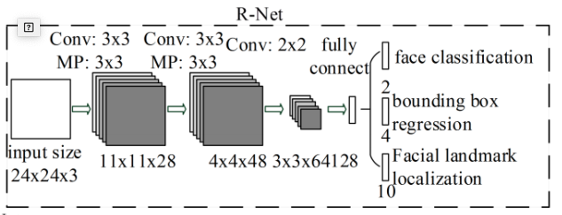
RNET (Refine Network)
Notes:
上一個步驟的輸出很多候選的bounding box使用R-Net改善候選窗。將通過P-Net的候選窗輸入R-Net中，拒絕掉大部分false的窗口，繼續使用Bounding box regression和NMS合併。
多了一個全連接層，所以會取得更好的抑制假陽性的作用。

Slide 11
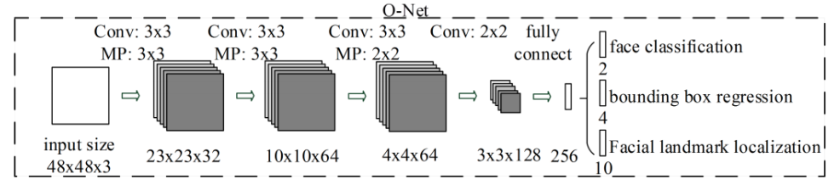
ONET(Output Network)
Notes:
ONet的處理方式和RNet相似,比R-Net層又多了一層卷基層，所以處理的結果會更精細，生成5個特徵點位置 這邊產生特徵點的部分我就比較少看

Slide 12
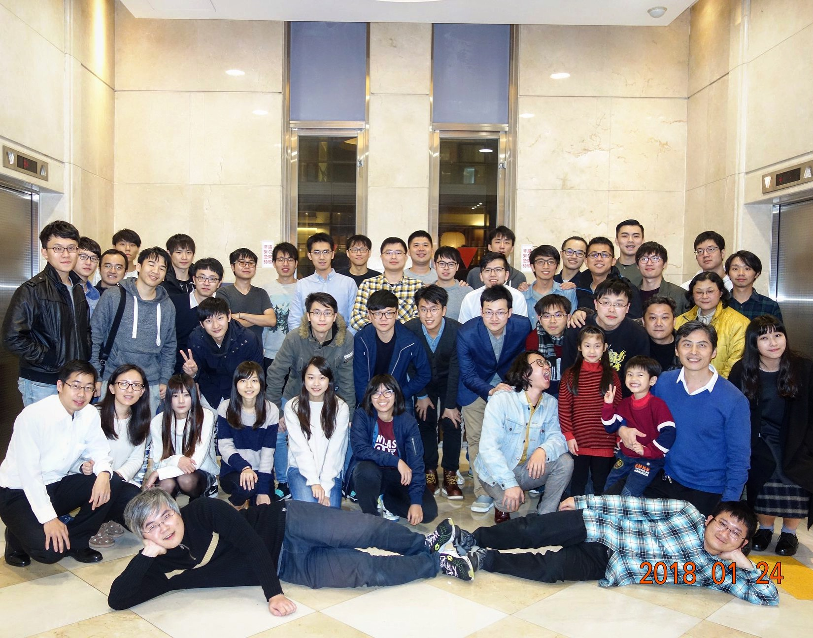
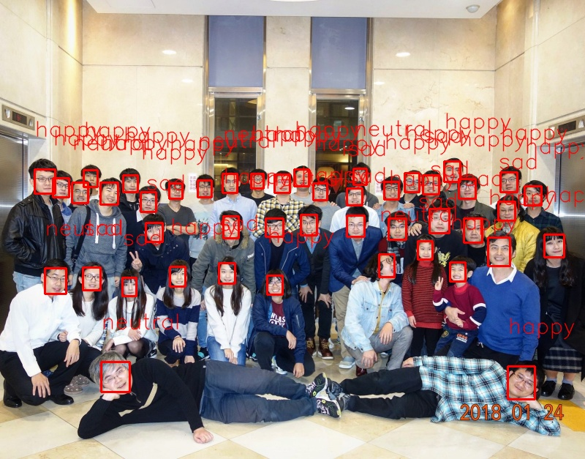
DEMO

Slide 13
DEMO (MTCNN)
12s

Slide 14
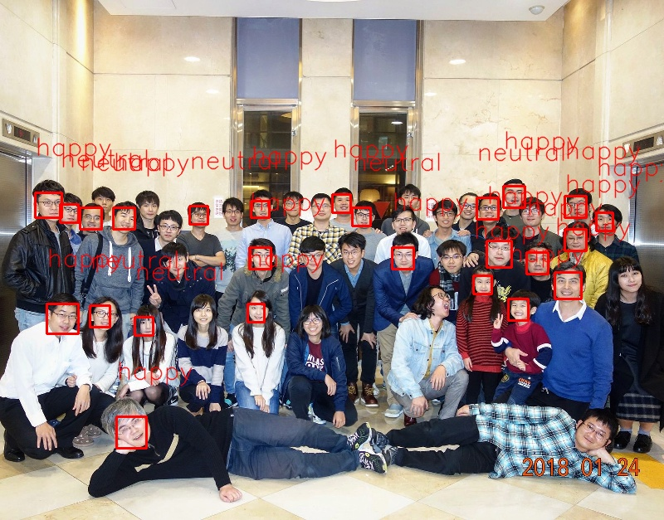
DEMO (HOG)
8s

Slide 15
Related Work
Reference paper
Zhang, Kaipeng, et al. "Joint face detection and alignment using multitask cascaded convolutional networks." IEEE Signal Processing Letters 23.10 (2016): 1499-1503.

Slide 16
Thank you for your attention

